Slide 1
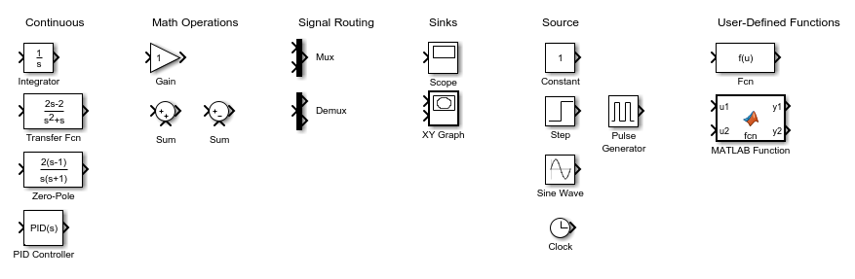
Simulink Library Browser – Blocs utiles
https://fr.mathworks.com/videos/introduction-to-simulink-french-88974.html

Slide 2
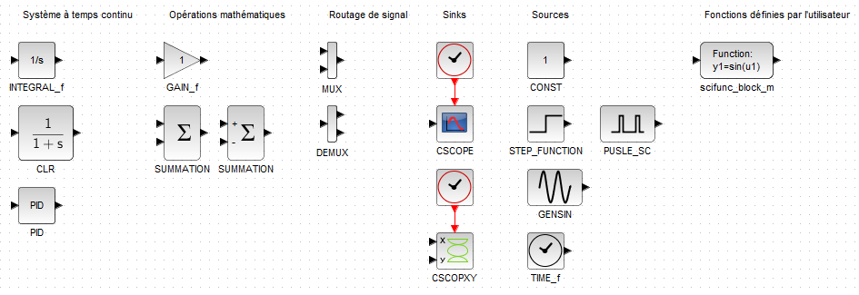
Scilab Xcos – Blocs utiles
https://www.scilab.org/download/6.1.0

Slide 3



Exemple – Oscillateur amorti
Système dynamique linéaire
Mise sous forme d’état

Slide 4
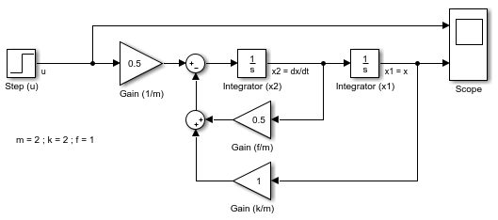
Exemple – Oscillateur amorti
Modélisation #1

Slide 5
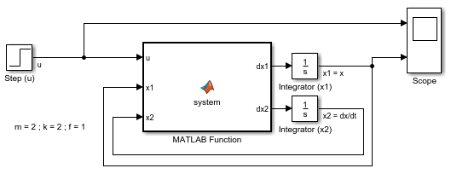
Exemple – Oscillateur amorti
Modélisation #2 (MATLAB Function)
function [dx1, dx2] = system(u, x1, x2)
m = 2;
k = 2;
f = 1;
dx1 = x2;
dx2 = -k/m*x1 - f/m*x2 + 1/m*u;

Slide 6
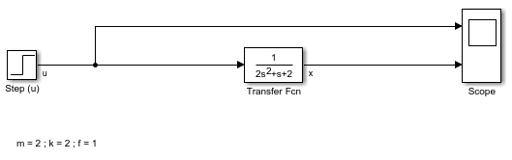
Exemple – Oscillateur amorti
Modélisation #3 (Transfer Fcn)

Slide 7



Exemple – Oscillateur amorti
Boucle ouverte
Boucle fermée (PID)

Slide 8
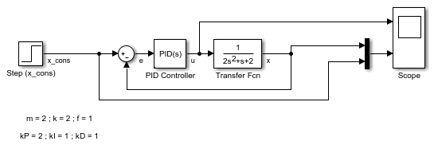
Exemple – Oscillateur amorti
Modélisation #3 (Transfer Fcn) + PID

Slide 9

Van der Pol
Système dynamique non-linéaire
Mise sous forme d’état

Slide 10
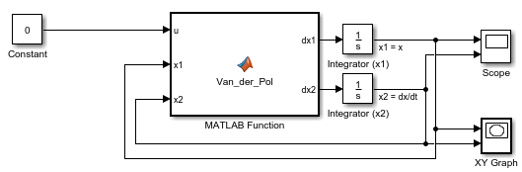
Van der Pol
Modélisation Van der Pol
function [dx1, dx2] = Van_der_Pol(u, x1, x2)
e = 1;
dx1 = x2;
dx2 = -x1 - e*(x1^2-1)*x2 + u;

